Slide 1
Take a Break Sensor
Sam Derakhshandeh
Kaan Secen
De Take a Break Sensor is de armband die een pauze naar een heel ander niveau brengt

Slide 2

Algemene informatie
We hebben dit project gemaakt met de bedoeling een probleem op te lossen.
Het probleem waarbij medewerkers aan hun bureau niet tot op hun volle potentie konden werken omdat ze de hele dag aan hun bureau zaten.
De manier waarop we dit probleem hebben opgelost, is door de radiofunctie in de micro:bits te gebruiken om de twee micro:bits te verenigen om een verbinding te vormen.

Slide 3
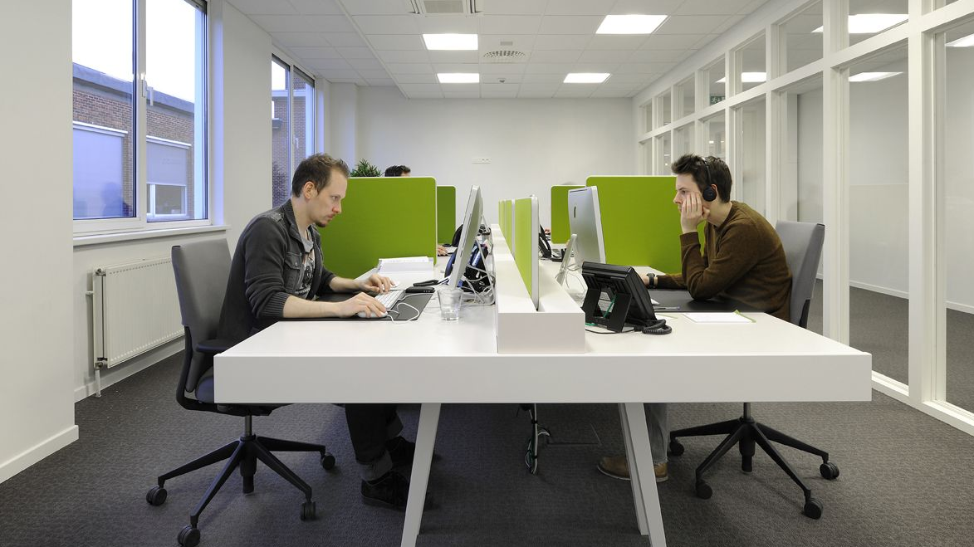
Algemene informatie
Met die verbinding hebben we ervoor gezorgd dat de timing precies op het juiste moment en zonder fouten werd gemaakt.
Het is dus gebruiksklaar voor jou en je collega’s.
We kwamen op dit idee omdat we nieuws hadden gehoord over een onderwerp over wat de effecten waren van te lang in je stoel zitten.
Dus begonnen we met het bedenken van ideeën om ervoor te zorgen dat dit niet meer zou gebeuren en om een perfecte hoeveelheid pauzetijd te garanderen, wat allemaal zou kunnen leiden tot efficiëntere werktijd.

Slide 4
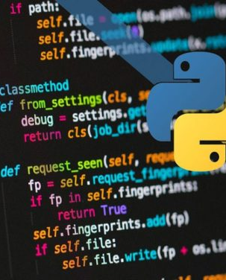
Technologieën gebruikt
Project is gemaakt met:
Python 3.9.0 (laatste editie)
Micro:bit version: V1 (V2 is ook bruikbaar)

Slide 5

Setup
1 - Sluit beide aan op uw computer.
2 - Download het project.
3 - Open de microbit-map in uw File Explorer (u kunt deze vinden op devices and drives).
4 - Zet de KAANMIRCOBIT.py op de microbit waarvan u de afzender wilt worden.
5 - Plaats de SAMMICROBIT.py op de andere microbit om de ontvanger te worden.
6 - U bent nu klaar om het product te gebruiken.

Slide 6
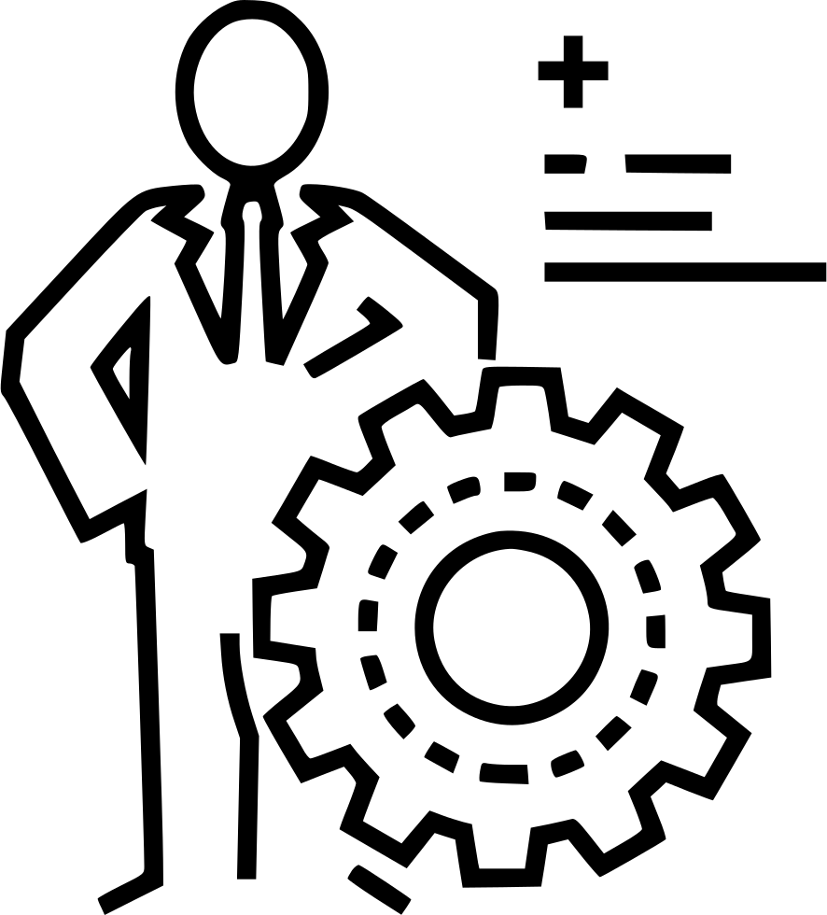
Setup
7 - Zet de microbit aan binnen een bereik van maximaal 70 meter (max. 230 voet).
8 - U weet dat het product werkt als de micro:bit's een verbindende animatie op hun schermen beginnen te tonen.
9 - Ze maken een verbinding binnen 3 seconden nadat ze zijn aangezet.
10 - Je zult weten dat ze werken als ze iets anders beginnen te tonen dan de verbinding animatie.
11 – Geniet ervan.

Slide 7
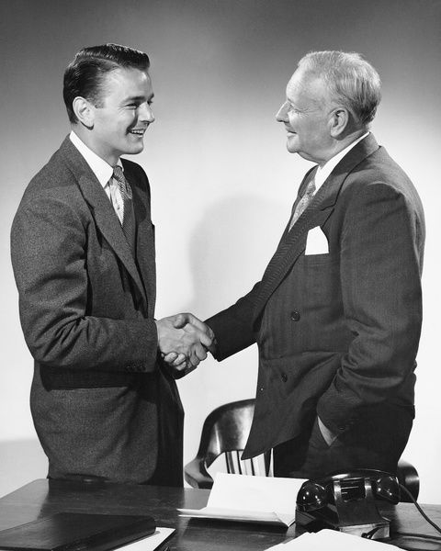
Contact
Contact
Gemaakt door Sam Derakhshandeh Gemaakt door Kaan Secen
Voel je vrij om ons te contacteren!

